Slide 1

Eksploatacja układów automatyki i robotyki
Niezawodność układów automatyki i robotyki ze względu na uszkodzenia katastroficzne i parametryczne. Etapy kształtowania niezawodności
Krempa Aleksander
Krotosz Aneta
Kruk Paweł
Książek Paweł
Kupczyk Paweł
Grupa 12 rok IV

Slide 2
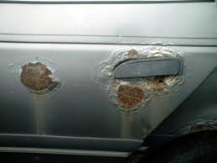

Uszkodzenia
Uszkodzenie to zdarzenie po wystąpieniu którego obiekt(element, system, urządzenie) przestaje wypełniać(całkowicie lub częściowo) swoje funkcje. Jest to jednocześnie naruszenie zdolności do poprawnej pracy.

Slide 3

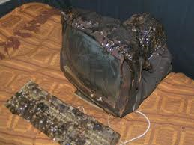
Uszkodzenia małe i duże

Slide 4
Czy można przewidzieć uszkodzenie
Uszkodzenie to zdarzenie losowe charakteryzujące się zmiennym prawdopodobieństwem wystąpienia.
Czynniki wpływające na prawdopodobieństwo wystąpienia uszkodzenia:
Czas użytkowania urządzenia
Narażenie na przeciążenia warunków pracy zakładanych przy projektowaniu
Jakość materiałów i wykonania
Wystąpienie zdarzeń nieprzewidzianych

Slide 5
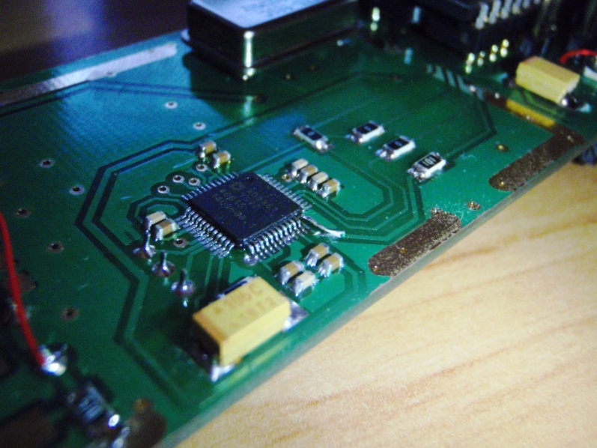

Stopień wpływu na zdolność obiektu do poprawnej pracy
uszkodzenia całkowite
uszkodzenia częściowe

Slide 6

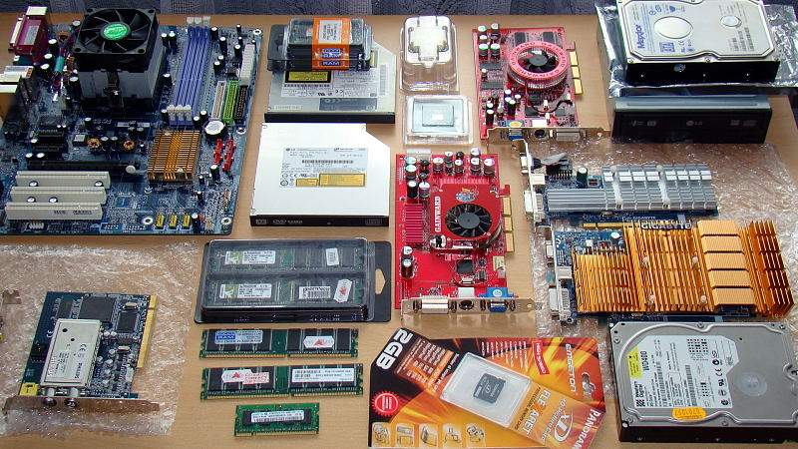
Fizyczny charakter powstania uszkodzenia
uszkodzenia katastroficzne
uszkodzenia parametryczne

Slide 7

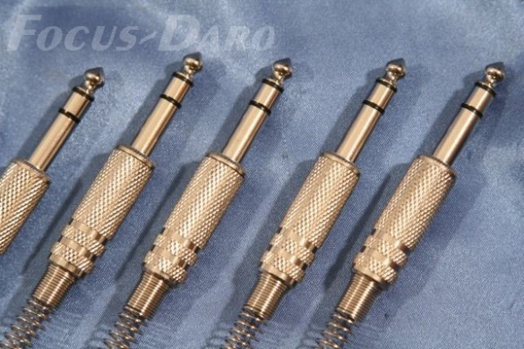
Związek z innymi uszkodzeniami
uszkodzenia niezależne
uszkodzenia zależne

Slide 8
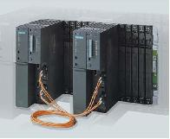

Charakter procesu pojawiania się uszkodzenia
uszkodzenia nagłe
uszkodzenia stopniowe

Slide 9

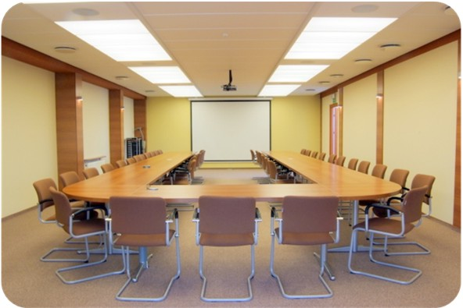
Czas występowania uszkodzeń
uszkodzenia stałe
uszkodzenia chwilowe
uszkodzenia chwilowe
wielokrotne

Slide 10
Uszkodzenia katastroficzne i parametryczne. Niezawodność układów.

Slide 11
Podstawowe pojęcia
Uszkodzenia- są to zdarzenia, po wystąpieniu których obiekt (detal, element, część, system, przyrząd) przestaje wypełniać, całkowicie lub też częściowo, swoje uprzednio określone funkcje. Powoduje to zatrzymanie jego zdolności do poprawnej pracy.
Ze względu na fizyczny charakter powstania uszkodzeń, możemy je podzielić na:

Slide 12
Podstawowe pojęcia
Uszkodzenia katastroficzne- powodują całkowitą utratę zdolności obiektu do poprawnej pracy. Są to więc uszkodzenia całkowite oznaczające koniec życia obiektu (bądź wyrobu), bez możliwości odnowy, eliminujące go z przewidywanego zastosowania. Usunięcie tego rodzaju uszkodzeń wiąże się z naprawą lub wymianą obiektu.

Slide 13
Podstawowe pojęcia
Do uszkodzeń katastroficznych zaliczają się:
zwarcia i przerwy w obwodach
połamania, deformacje i zacięcia detali mechanicznych
stopienie lub spalenie detali konstrukcyjnych lub elementów składowych.

Slide 14
Podstawowe pojęcia
Uszkodzenia parametryczne- elementów składowych i detali prowadzą do częściowych uszkodzeń wyrobów (bądź obiektów) złożonych z tych elementów, co powoduje pogorszenie jakości funkcjonowania obiektów. Pod względem czasu występowania uszkodzenia parametryczne mogą mieć charakter stały lub chwilowy.

Slide 15
Podstawowe pojęcia
Niezawodność- możemy zdefiniować jako zdolność obiektu (detalu, elementu, części, systemu, przyrządu) do wypełniania określonych, zadanych funkcji oraz utrzymywania swoich wskaźników eksploatacyjnych w zadanych przedziałach przy zadanych warunkach eksploatacji w ciągu wymaganego czasu lub wymaganej ilości wykonanej przez obiekt pracy

Slide 16
Niezawodność obiektów ze względu na uszkodzenia katastroficzne.

Slide 17
Prawdopodobieństwo poprawnej (bezawaryjnej) pracy R(t) - prawdopodobieństwo tego, że w wymaganym przedziale czasu (lub w wymaganych przedziałach trwałości) przy zadanych warunkach eksploatacyjnych nie wystąpi żadne uszkodzenie.

Slide 18
Prawdopodobieństwo uszkodzenia F(t) – prawdopodobieństwo wystąpienia co najmniej jednego uszkodzenia w ustalonym przedziale czasowym oraz przy określonych warunkach eksploatacji.
F(t ) =1 - R(t)

Slide 19
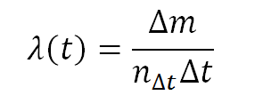
Intensywność uszkodzeń λ(t) –jest wyrażona stosunkiem liczby elementów uszkodzonych w jednostce czasu do średniej liczby elementów funkcjonujących sprawnie bez uszkodzeń w danym przedziale czasowym.

Slide 20
Gdzie:
∆m - liczba uszkodzonych elementów w przedziale czasowym
∆t - przedział czasu
n_{∆t} - średnia liczba elementów pracujących
sprawnie w przedziale czasu

Slide 21

Zmiany niezawodności w funkcji czasu
R(t) - prawdopodobieństwo bezawaryjnej pracy
λ(t) - intensywność uszkodzeń
Niezawodność obiektów w odniesieniu do uszkodzeń katastroficznych określona jest rozkładem wykładniczym.

Slide 22
Niezawodność obiektów ze względu na uszkodzenia parametryczne

Slide 23
Główna grupa obiektów dla których wyznaczana jest niezawodność to elementy dla których związek miedzy sygnałem wyjściowym y a wejściowym x jest określony za pomocą funkcji ciągłej, najczęściej liniowej:
y = cx

Slide 24
Do grupy takich obiektów należą w szczególności:
Czujniki
Wzmacniacze
Elementy wykonawcze
Urządzenia układów automatycznego sterowania i kontroli

Slide 25
Wielkość c nie jest stałą w czasie i oscyluje wokół ustalonej średniej wartości parametru c’, sygnał wyjściowy też ulega zmianom wokół pewnej średniej wartości:
Doświadczalnie zostało wykazane, że dla większości przypadków odchylenia wielkości w obiekcie od wartości średniej określone są przez rozkład normalny

Slide 26
Pod wpływem nieodwracalnych zmian zależnych od czasu, liczby cyklów pracy oraz czynników zewnętrznych takich jak np. zmiany temperatury, wilgotności względnej itp. następuje także zmiana odchylenia średniego wartości sygnału wyjściowego.

Slide 27
Niezawodność parametryczną odnosi się do prawdopodobieństwa zachowania podstawowego i pożądanego parametru charakterystycznego dla obiektu. Dozwolone zmiany tego parametru definiowane są jako granice, w których musi zawierać sie wartość parametru c.

Slide 28
Prawdopodobieństwo poprawnej pracy – Co to jest?
Definicja:
"Prawdopodobieństwo poprawnej (bezawaryjnej) pracy [R(t)] – prawdopodobieństwo tego, że w wymaganym przedziale czasu (lub w wymaganych przedziałach trwałości) przy zadanych warunkach eksploatacji nie wystąpi ani jedno uszkodzenie. Jest to prawdopodobieństwo tego, że dany obiekt zachowa wartości swych parametrów w wymaganych przedziałach, w określonym czasie przy określonych warunkach eksploatacji."

Slide 29


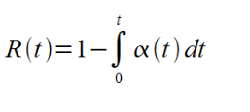
Związki z innymi charakterystykami
Prawdopodobieństwo uszkodzenia:
Intensywność uszkodzeń:
Częstotliwość uszkodzeń:

Slide 30
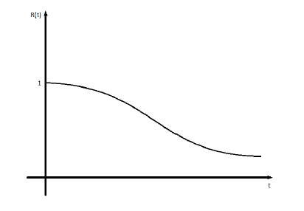
Przykładowy wykres

Slide 31
Zapewnienie określonej niezawodności
Na niezawodność obiektu wpływa wiele czynników, które trzeba uwzględnić już na etapie projektowym.
Etap projektowania:
Jakość wykorzystanych materiałów jak i części.
Rodzaj i warunki pracy elementów.
Łatwość diagnostyki i łatwy dostęp do detali.
Stosowanie urządzeń zabezpieczających.

Slide 32
Zapewnienie określonej niezawodności
Przy produkcji wyrobu:
Kontrola jakości
Niedopuszczenie do zastosowania materiałów innych niż widnieją w projekcie, niedopuszczenie do niewłaściwej zamiany części
Niedopuszczenie do użycia materiałów i części niewłaściwie składowanych
Zachowanie czystości w miejscu pracy, a także zachowanie niezbędnych warunków sanitarnych
Zapewnienie stałości parametrów technicznych
Prawidłowość montażu
Kontrola po kolejnych etapach produkcji
Okresowe sprawdzanie niezawodności gotowej produkcji

Slide 33
Zapewnienie określonej niezawodności
W czasie eksploatacji:
konieczne jest zapewnienie odpowiedniej temperatury, wilgotności a także innych warunków eksploatacyjnych eliminuje kondensację wilgoci.
Odpowiedni system obsługi: właściwa konserwacja, inspekcje techniczne, czyszczenie, regulację, wymiana zużytych elementów znacząco przedłużają czas pracy wyrobu
Obsługo poprzez wykwalifikowany personel

Slide 34
Sposoby zwiększenia niezawodności
W trakcie konstruowania niezbędne są:
Znajomość fizyki zdarzeń kojarzonych z funkcjonowaniem wyrobu
Znajomość fizyki zdarzeń związanych z niesprawnością
Odpowiednia jakość materiałów, półfabrykatów, części składowych; a także ciągłe opracowywanie lepszych jakościowo odpowiedników
Gromadzenie niezbędnych danych o własności, charakterystyk i parametrów materiałów, półfabrykatów i części składowych
Opracowywanie nowych układów o większej niezawodności w określonych warunkach eksploatacji

Slide 35
Sposoby zwiększenia niezawodności
W trakcie produkcji niezbędne jest:
Rygorystyczna kontrola jakości stosowanych materiałów, półfabrykatów i części
Stosowanie nowoczesnych metod technologicznych
Zapewnienie czystości i wygody w pomieszczeniach produkcyjnych
Kontrola po każdym etapie produkcji
Pełna kontrola gotowego wyrobu
Stosowanie nowoczesnych metod przy pakowaniu

Slide 36
Sposoby zwiększenia niezawodności
W trakcie eksploatacji konieczne są:
Stosowanie racjonalnych instrukcji metodyki eksploatacji, zabiegów profilaktycznych i napraw
Obsługa urządzenia tylko przez wykwalifikowany personel, w pełni przeszkolony ( staż, egzaminy)
Wyraźne rozdzielenie obowiązków i odpowiedzialności na personel
Usystematyzowanie zbierania informacji dotyczących przestojów
Okresowe przeprowadzanie analiz danych statystycznych, wykorzystywanie zebranych informacji do zwiększenia niezawodności i poprawienia konstrukcji
Organizacja próbnych, doświadczalnych wykorzystań urządzenia tylko pod obecnością projektantów i producentów wyrobu

